Slide 1
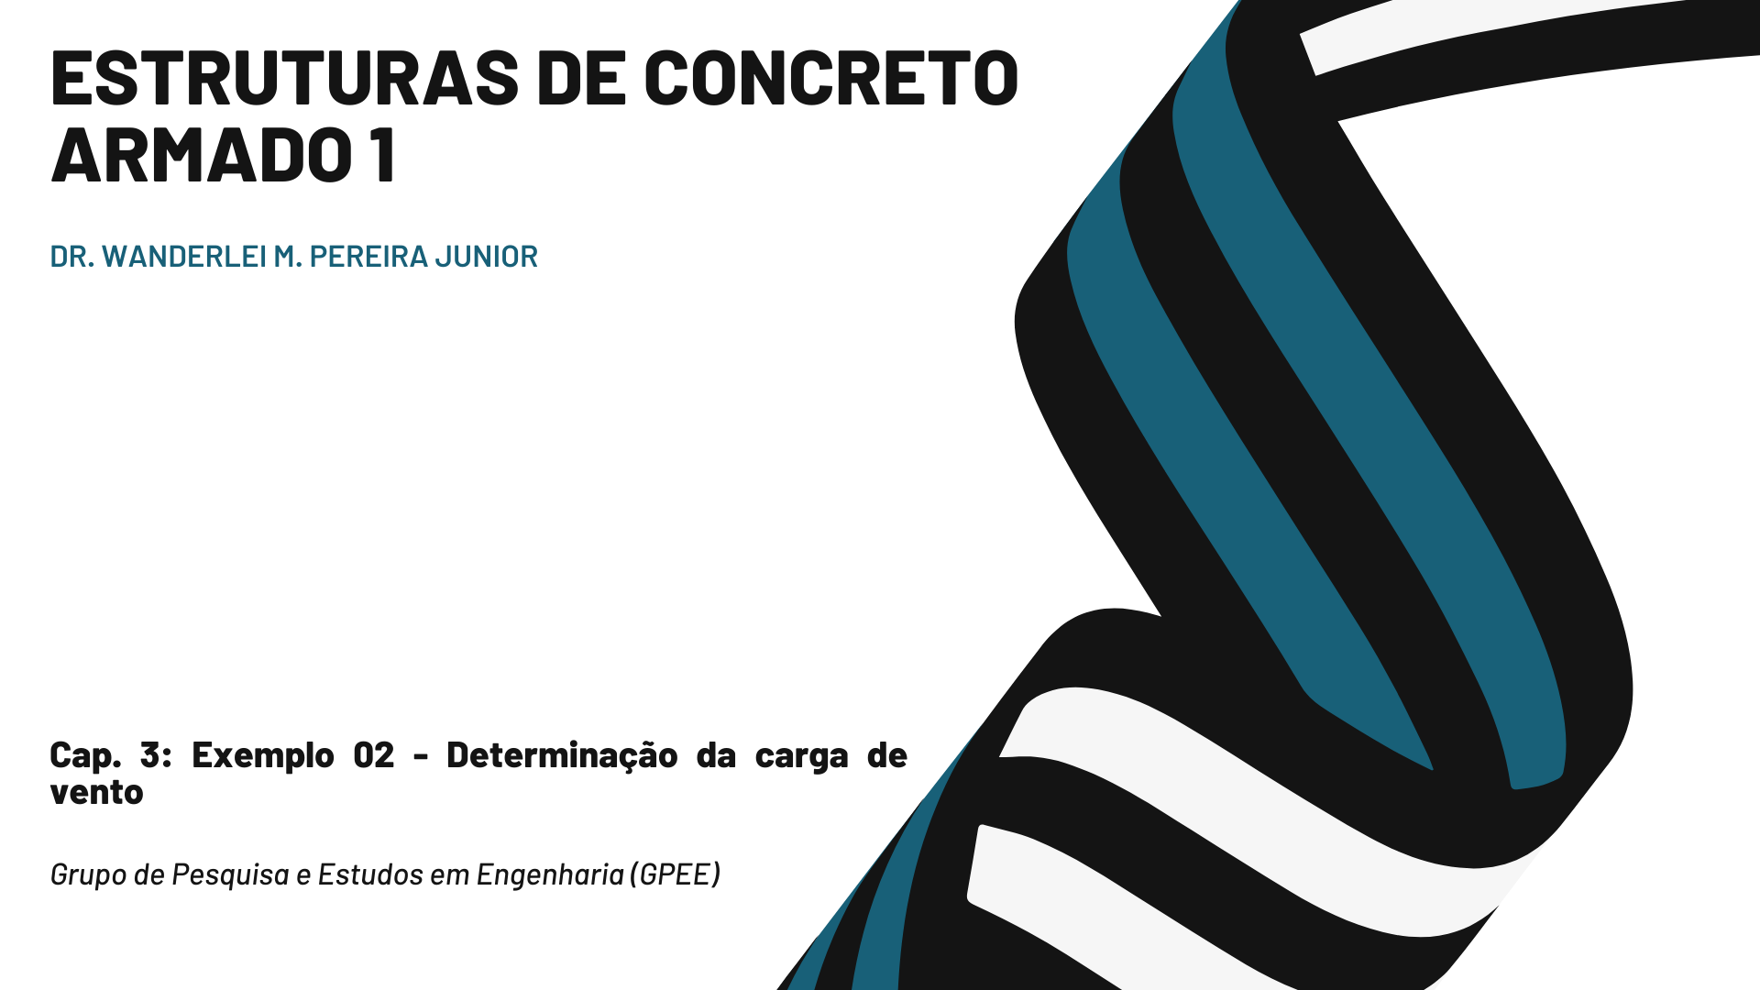

Slide 2

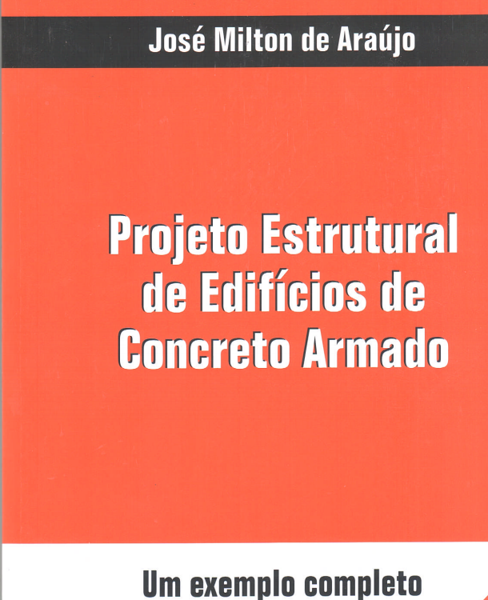
ESTRUTURAS DE CONCRETO ARMADO 1
Determinar a força horizontal, causada pelo vento, em um edifício de concreto armado de múltiplos pavimentos. Para isso considere os seguintes dados:
O edifício está localizado no subúrbio de uma grande cidade, em tereno plano;
As edificações vizinhas são do mesmo porte ou mais baixas que o edifício considerado, havendo diversas casas inseridas entre os edifícios;
A velocidade básica do vento para o local da edificação é de 45 m/s;
Pé esquerdo 2,80 entre os pavto’s tipo e 2,85 entre térreo e primeiro pavto.
W. M. PEREIRA JUNIOR
2

Slide 3
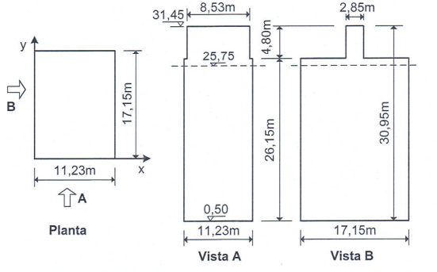
ESTRUTURAS DE CONCRETO ARMADO 1
W. M. PEREIRA JUNIOR
3

Slide 4
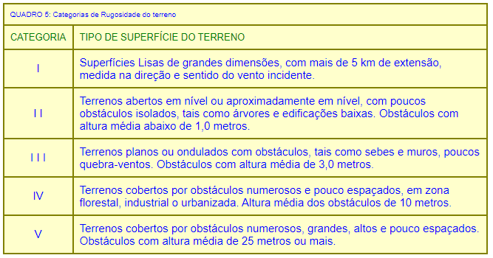
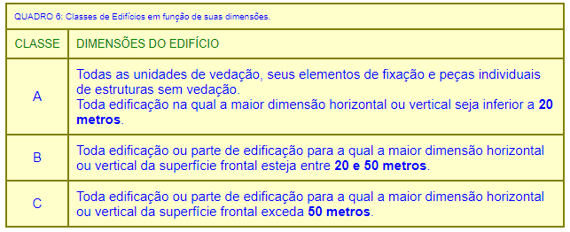









ESTRUTURAS DE CONCRETO ARMADO 1
W. M. PEREIRA JUNIOR
4
Notes:
De forma mais ampla (aspecto global), uma estrutura deverá, sob ponto de visto morfológico, respeitar fatores funcionais (uso da estrutura), técnicos (o cálculo estrutural) e estéticos (geometria do ponto de vista do usuário)

Slide 5
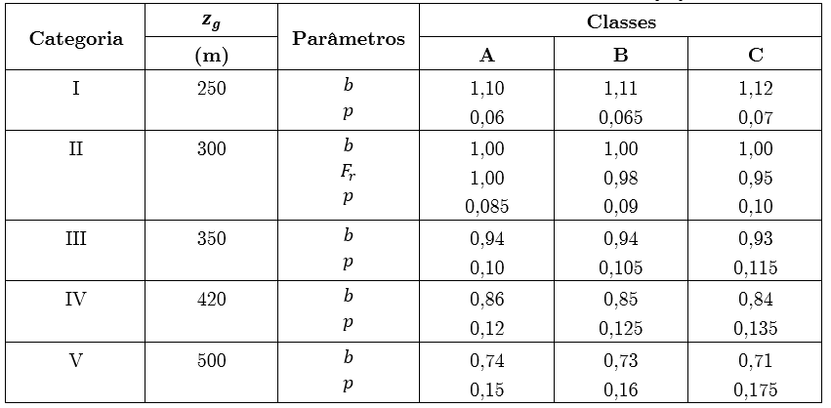








ESTRUTURAS DE CONCRETO ARMADO 1
W. M. PEREIRA JUNIOR
5

Slide 6
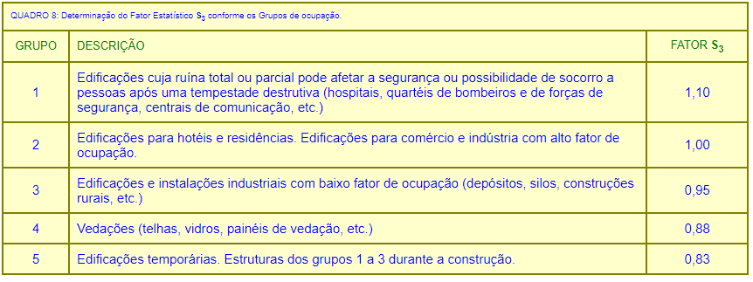






ESTRUTURAS DE CONCRETO ARMADO 1
W. M. PEREIRA JUNIOR
6

Slide 7







ESTRUTURAS DE CONCRETO ARMADO 1
W. M. PEREIRA JUNIOR
7

Slide 8












ESTRUTURAS DE CONCRETO ARMADO 1
W. M. PEREIRA JUNIOR
8

Slide 9
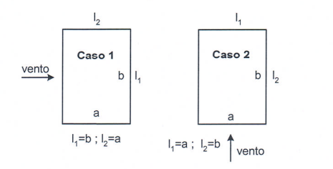













ESTRUTURAS DE CONCRETO ARMADO 1
W. M. PEREIRA JUNIOR
9

Slide 10
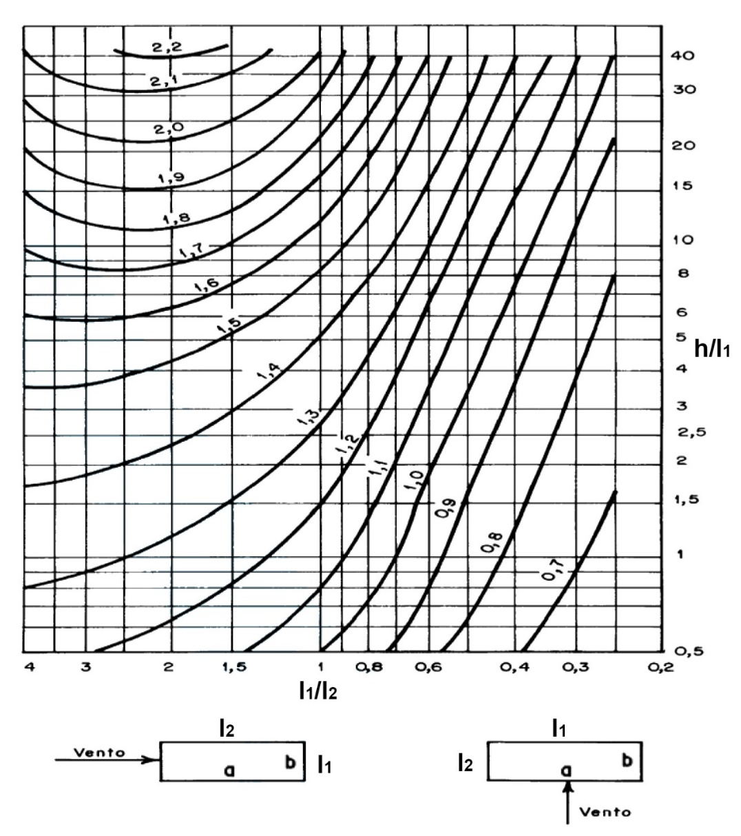



ESTRUTURAS DE CONCRETO ARMADO 1
W. M. PEREIRA JUNIOR
10

Slide 11










ESTRUTURAS DE CONCRETO ARMADO 1
W. M. PEREIRA JUNIOR
11

Slide 12

ESTRUTURAS DE CONCRETO ARMADO 1
9 (25.25 m)
8 (22.45 m)
7 (19.65 m)
6 (16.85 m)
5 (14.05 m)
4 (11.25 m)
3 (8.45 m)
2 (5.65 m)
1 (2.85 m)
Térreo
W. M. PEREIRA JUNIOR
12

Slide 13






ESTRUTURAS DE CONCRETO ARMADO 1
9 (25.25 m)
8 (22.45 m)
7 (19.65 m)
6 (16.85 m)
5 (14.05 m)
4 (11.25 m)
3 (8.45 m)
2 (5.65 m)
1 (2.85 m)
Térreo
W. M. PEREIRA JUNIOR
13

Slide 14







ESTRUTURAS DE CONCRETO ARMADO 1
W. M. PEREIRA JUNIOR
14

Slide 15


ESTRUTURAS DE CONCRETO ARMADO 1
W. M. PEREIRA JUNIOR
15

Slide 16
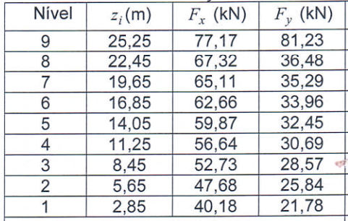


ESTRUTURAS DE CONCRETO ARMADO 1
77,72
82,33
W. M. PEREIRA JUNIOR
16

Slide 17


